Slide 1
Кросплатформенний застосунок Expense Tracker
Студентки групи ПП-31 Голотюк Вікторії

Slide 2
Опис проекту
Проект "Система управління транзакціями" - це Flutter додаток, який дозволяє користувачам додавати, редагувати та видаляти транзакції, а також аналізувати їх за допомогою статистики.
Додаток написаний мовою програмування Dart з використанням Flutter SDK для розробки мобільного і веб-інтерфейсу і має залежності від різних пакетів, включаючи sqflite для роботи з базою даних SQLite, intl для міжнародних розрахунків та локалізації, fl_chart для побудови графіків та діаграм, provider для управління станом додатка, http для виконання HTTP-запитів, а також інші пакети для підтримки різних функціональних можливостей.

Slide 3
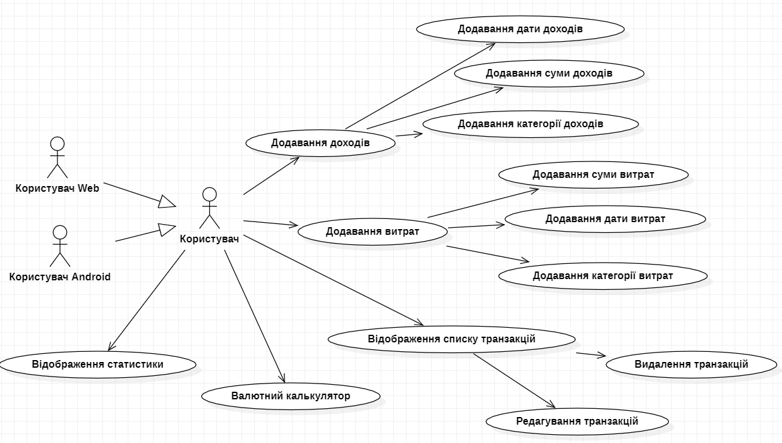
Можливості застосунку
Проект "Система управління транзакціями" надає такі можливості:
Додавання, редагування та видалення транзакцій.
Перегляд історії транзакцій з відображенням дати, категорії, суми та опису.
Аналіз витрат та надходжень за допомогою статистичних діаграм.

Slide 4
Структура проекту
project_root/
├── lib/
│ ├── main.dart # Вхідна точка програми
│ ├── screens/ # Папка для екранів
│ │ ├── main_screen.dart # Головний екран
│ │ ├── add_income_screen.dart # Екран додавання доходів
│ │ ├── add_expence_screen.dart # Екран додавання витрат
│ │ ├── edit_transaction_screen.dart # Екран для керування транзакціями
│ │ ├── statistics_screen.dart # Екран для перегляду статистики
│ │ ├── transaction_screen.dart # Екран для керування транзакціями
│ │ └── ... # Інші екрани
│ ├── widgets/ # Папка для віджетів
│ │ ├── bottom_navigation_bar.dart # Віджет для списку завдань
│ │ └── ... # Інші віджети
│ └── utils/ # Папка для допоміжних утиліт
│ ├── database_helper.dart # Допоміжний клас для роботи з базою даних
│ ├── api_helper.dart # Клас для взаємодії з API
│ ├── statistic_helper.dart # Допоміжний клас для роботи зі статистикою
│ └── …
├── test/ # Папка для тестів
├── pubspec.yaml # Файл конфігурації проекту та залежностей
└── ...
Структура проекту має такий вигляд:
lib/: Головна тека з вихідним кодом додатку.
test/: Тека з тестовими сценаріями.

Slide 5
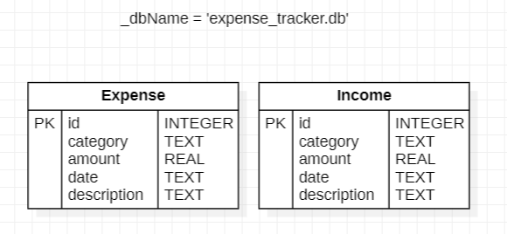
База даних
База даних складається з двох таблиць: "Expense" і "Income".
Таблиця "Expense" містить наступні поля:
id: унікальний ідентифікатор витрати (ціле число),
category: категорія витрати (текстове значення),
amount: сума витрати (дійсне число),
date: дата витрати (текстове значення),
description: опис витрати (текстове значення).
Таблиця "Income" містить аналогічні поля:
id: унікальний ідентифікатор доходу (ціле число),
category: категорія доходу (текстове значення),
amount: сума доходу (дійсне число),
date: дата доходу (текстове значення),
description: опис доходу (текстове значення).

Slide 6
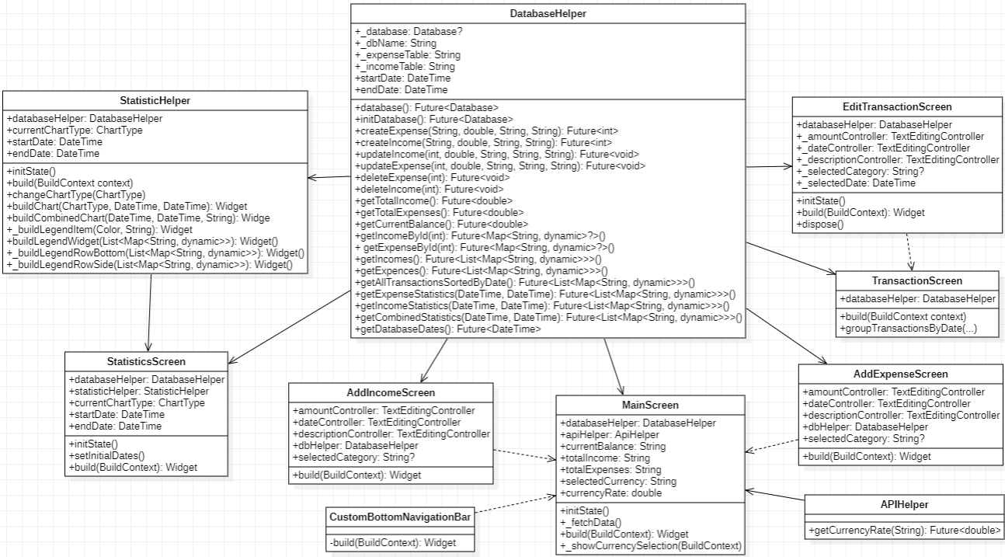
Архітектура проекту

Slide 7
DatabaseHelper
Мета: Цей клас відповідає за взаємодію з базою даних SQLite для збереження та обробки транзакцій.
Атрибути:
_database: об'єкт бази даних.
_dbName: назва бази даних.
_expenseTable, _incomeTable: назви таблиць для витрат та доходів.
startDate, endDate: дати початку та завершення періоду.
Методи:
Методи для створення таблиць, додавання, оновлення та видалення записів, отримання статистичних даних та інших операцій з базою даних.
StatisticHelper
Мета: Цей клас відповідає за обробку та побудову статистичних даних та діаграм.
Атрибути:
databaseHelper: об'єкт класу DatabaseHelper для взаємодії з базою даних.
currentChartType: тип діаграми.
Методи:
Методи для зміни типу діаграми, побудови діаграм та інших операцій з обробки статистичних даних.
ApiHelper
Мета: Цей клас відповідає за взаємодію зі стороннім API для отримання курсу валют.
Методи:
getCurrencyRate(String): Future<double>: метод для отримання курсу валют.

Slide 8
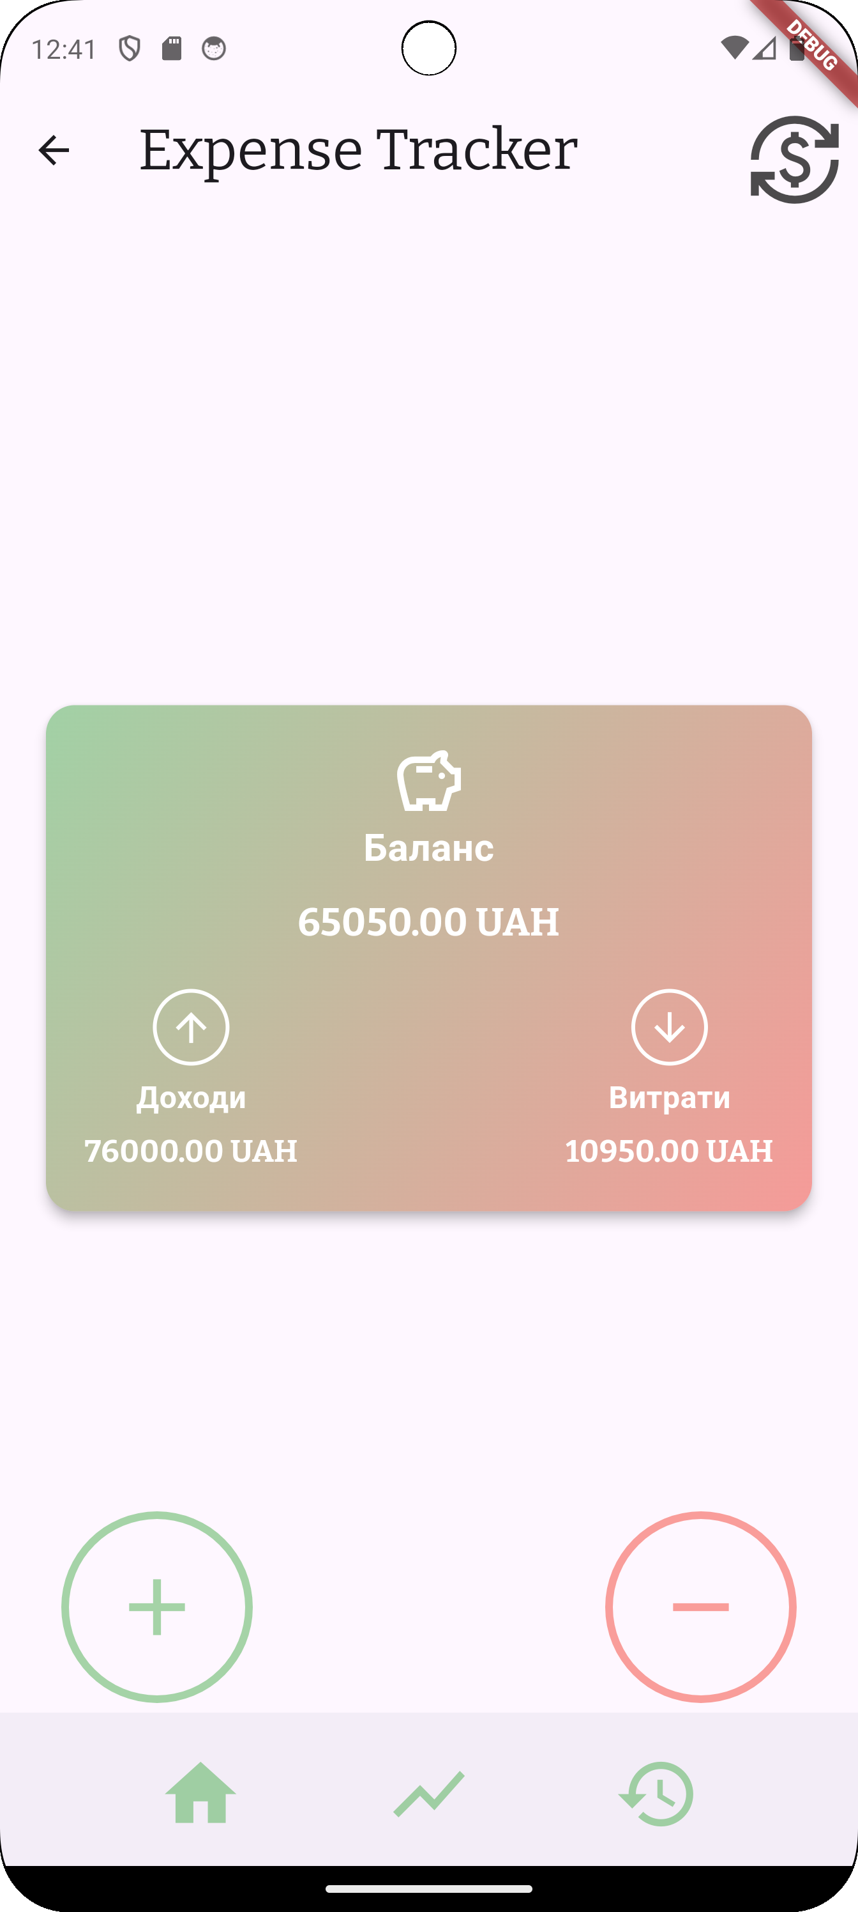
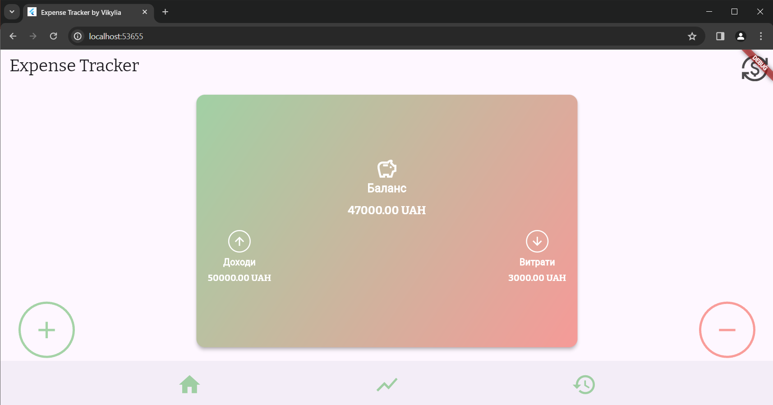
MainScreen
Мета: Цей клас відповідає за головний екран додатку, на якому відображається статистика та основні дії користувача.
Атрибути:
databaseHelper: об'єкт класу DatabaseHelper для взаємодії з базою даних.
apiHelper: об'єкт класу ApiHelper для взаємодії з API.
currentBalance, totalIncome, totalExpenses, selectedCurrency, currencyRate: дані про баланс, загальний дохід, загальні витрати, обрану валюту та курс валют.
Методи:
initState(), _fetchData(), build(BuildContext): Widget, _showCurrencySelection(BuildContext): методи для ініціалізації, отримання даних, побудови та відображення валютного вибору.

Slide 9
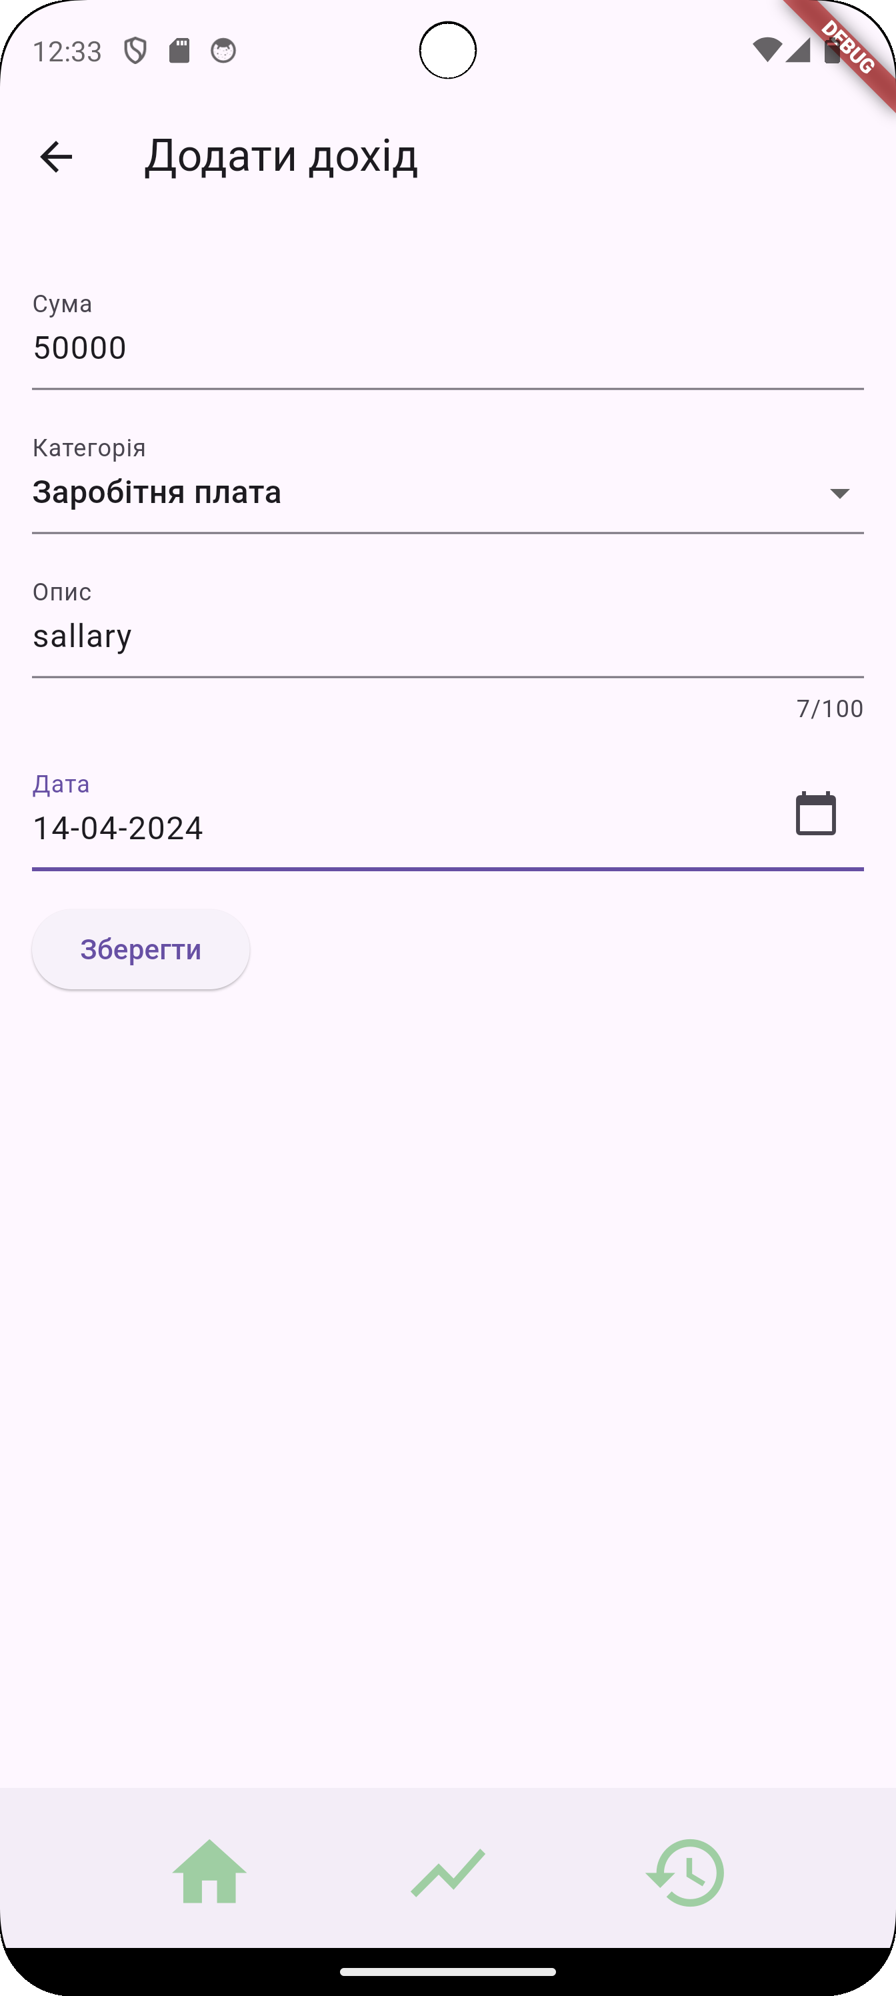
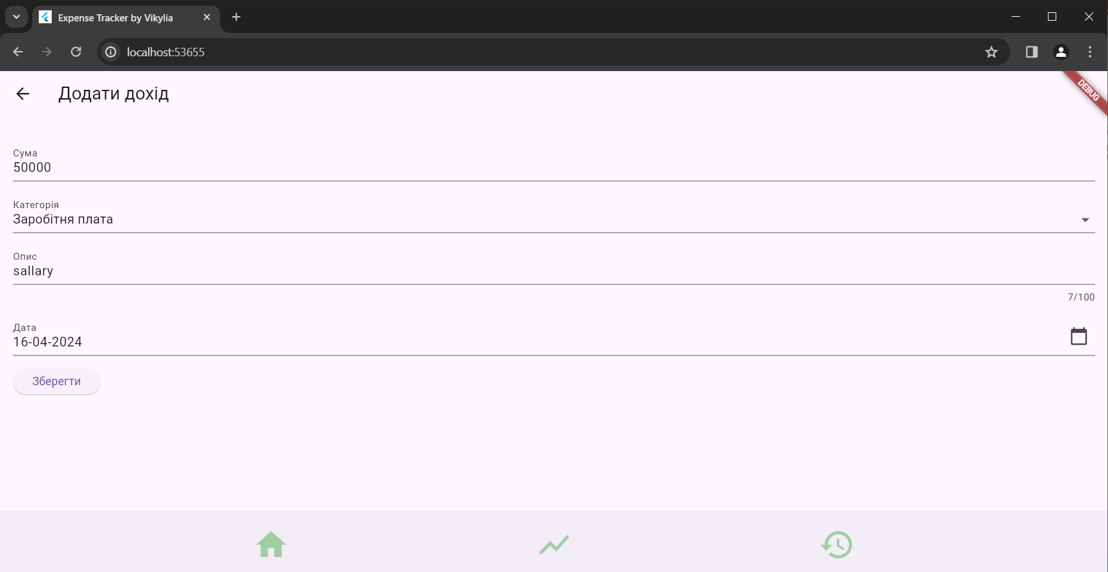
AddIncomeScreen та AddExpenseScreen
Мета: Ці класи відповідають за додавання нових транзакцій.
Атрибути:
amountController, dateController, descriptionController: контролери для введення суми, дати та опису.
dbHelper: об'єкт класу DatabaseHelper для взаємодії з базою даних.
selectedCategory: обрана категорія доходу.
Методи:
build(BuildContext): Widget: метод, який будує і повертає екран додавання доходів.

Slide 10
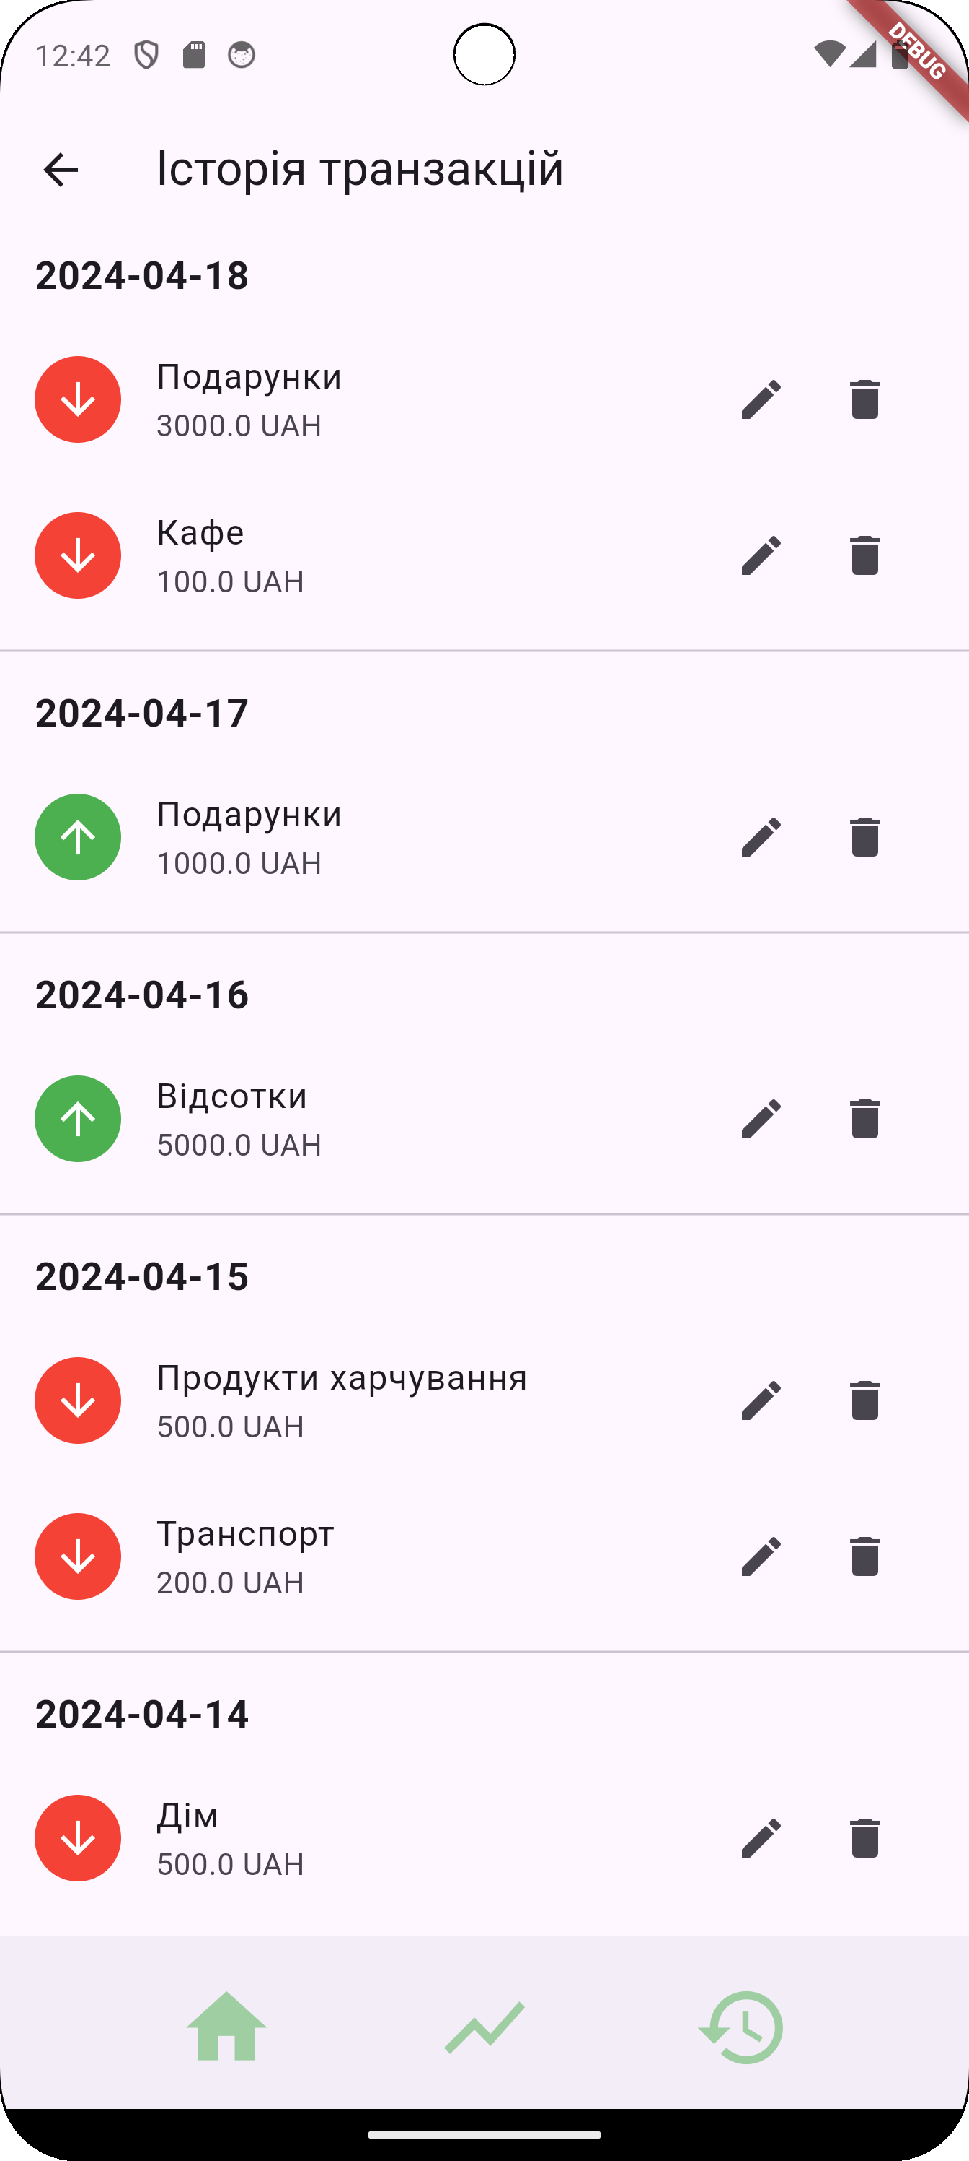
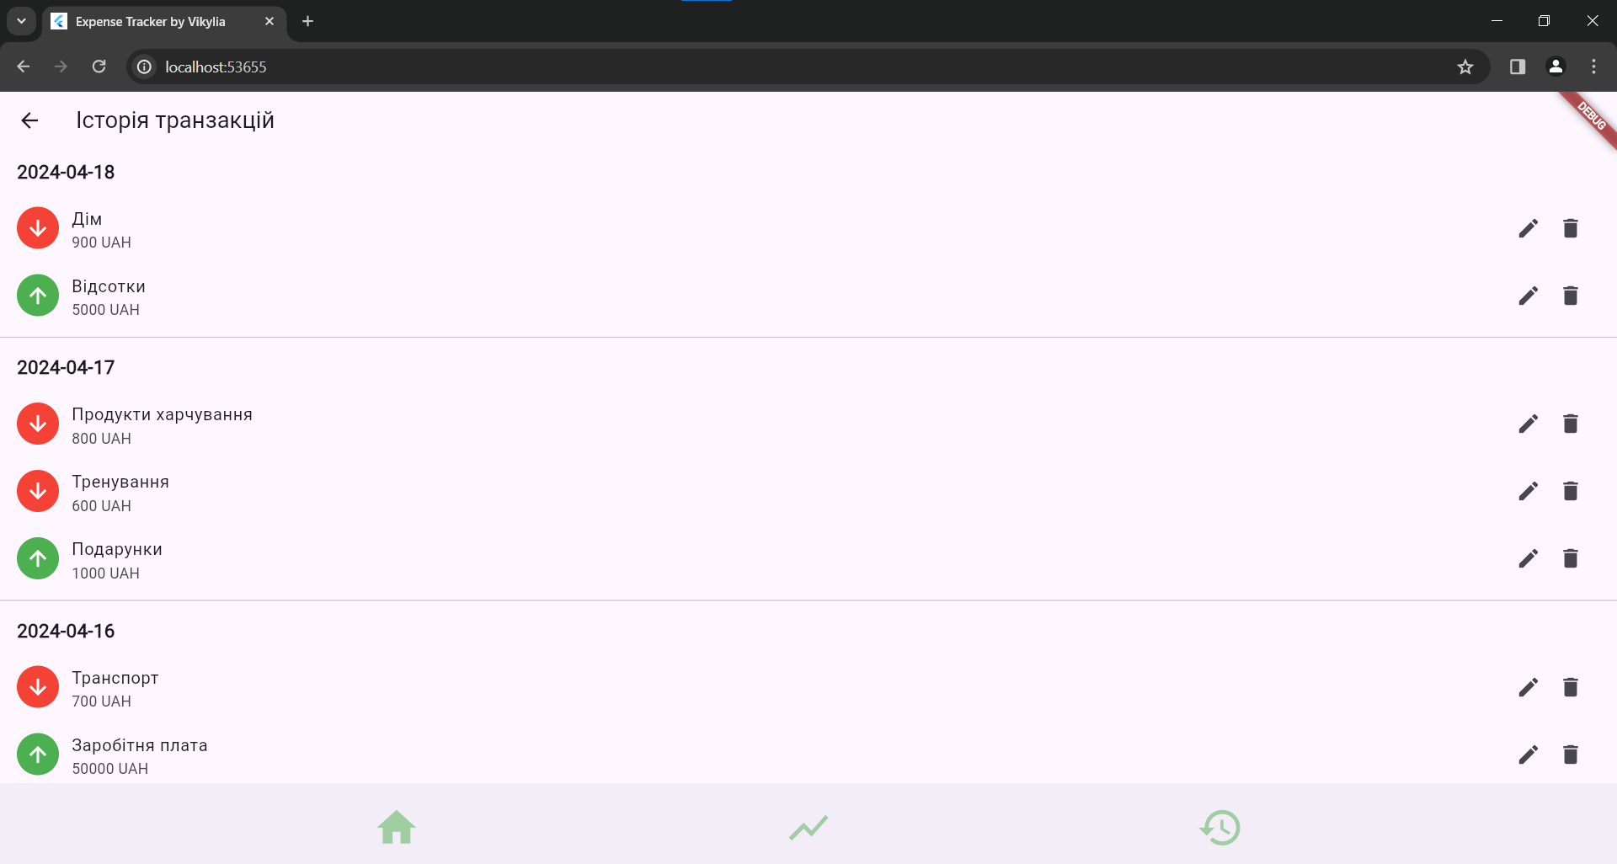
TransactionScreen
Мета: Цей клас відповідає за відображення списку транзакцій (витрат та доходів).
Атрибути:
databaseHelper: об'єкт класу DatabaseHelper для взаємодії з базою даних.
Методи:
build(BuildContext): Widget: метод, який будує і повертає екран зі списком транзакцій.

Slide 11
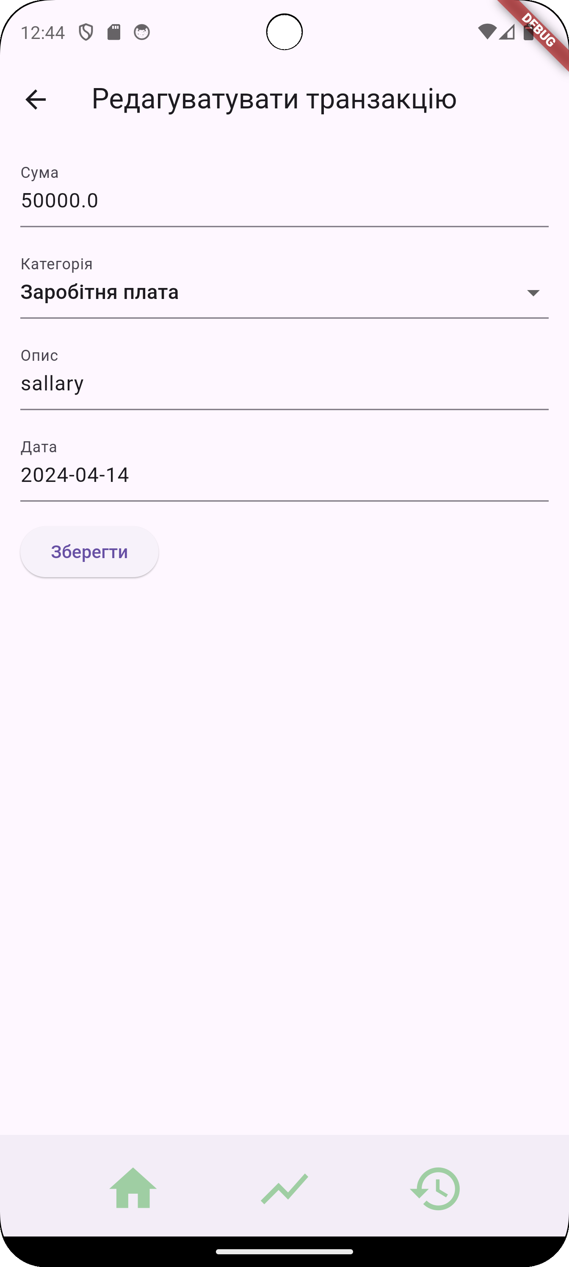
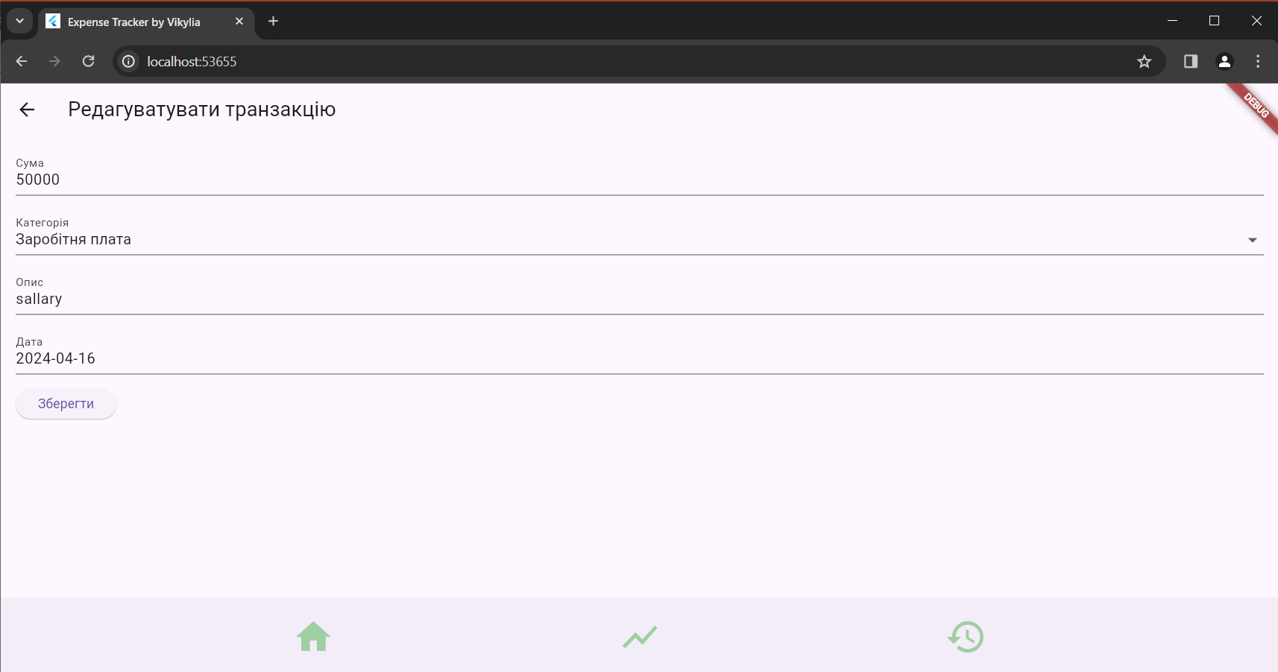
EditTransactionScreen
Мета: Цей клас відповідає за редагування існуючих транзакцій (витрат або доходів).
Атрибути:
databaseHelper: об'єкт класу DatabaseHelper для взаємодії з базою даних.
_amountController, _dateController, _descriptionController: приватні контролери для введення суми, дати та опису транзакції.
_selectedCategory, _selectedDate: обрана категорія та дата транзакції.
Методи:
initState(), build(BuildContext): Widget, dispose(): методи для ініціалізації, встановлення початкових значення, побудови віджету екрану, очищення контролерів.

Slide 12
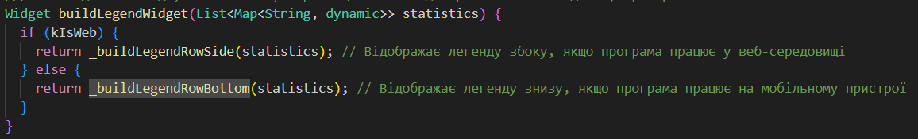
StatisticsScreen
Мета: Цей клас відповідає за відображення статистики про доходи та витрати.
Атрибути:
databaseHelper: об'єкт класу DatabaseHelper для взаємодії з базою даних.
statisticHelper: об'єкт класу StatisticHelper для обробки статистичних даних та побудови діаграм.
currentChartType: тип діаграми (наприклад, кругова, лінійна).
startDate, endDate: дати початку та завершення періоду статистики.
Методи:
initState(), setInitialDates(), build(BuildContext): Widget: методи для ініціалізації, встановлення початкових дат та побудови екрану.
Відображення легенди відбувається в залежності від платформи: для веб-середовища використовується функція _buildLegendRowSide, яка розміщує легенду збоку від діаграми, тоді як для мобільних пристроїв використовується _buildLegendRowBottom, що відображає легенду знизу

Slide 13
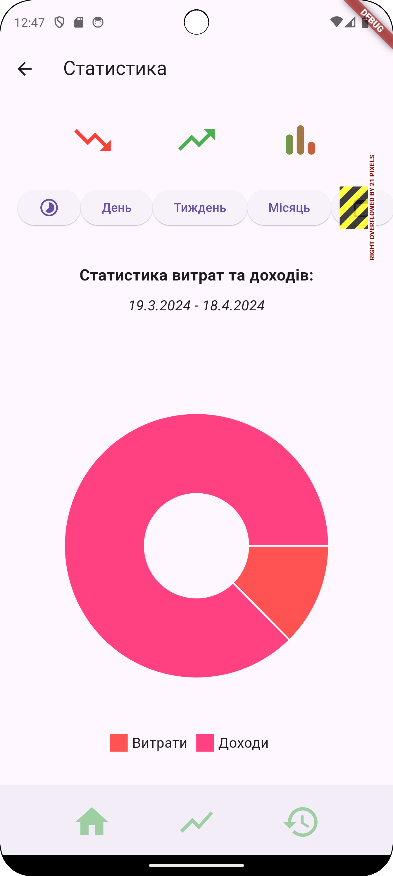
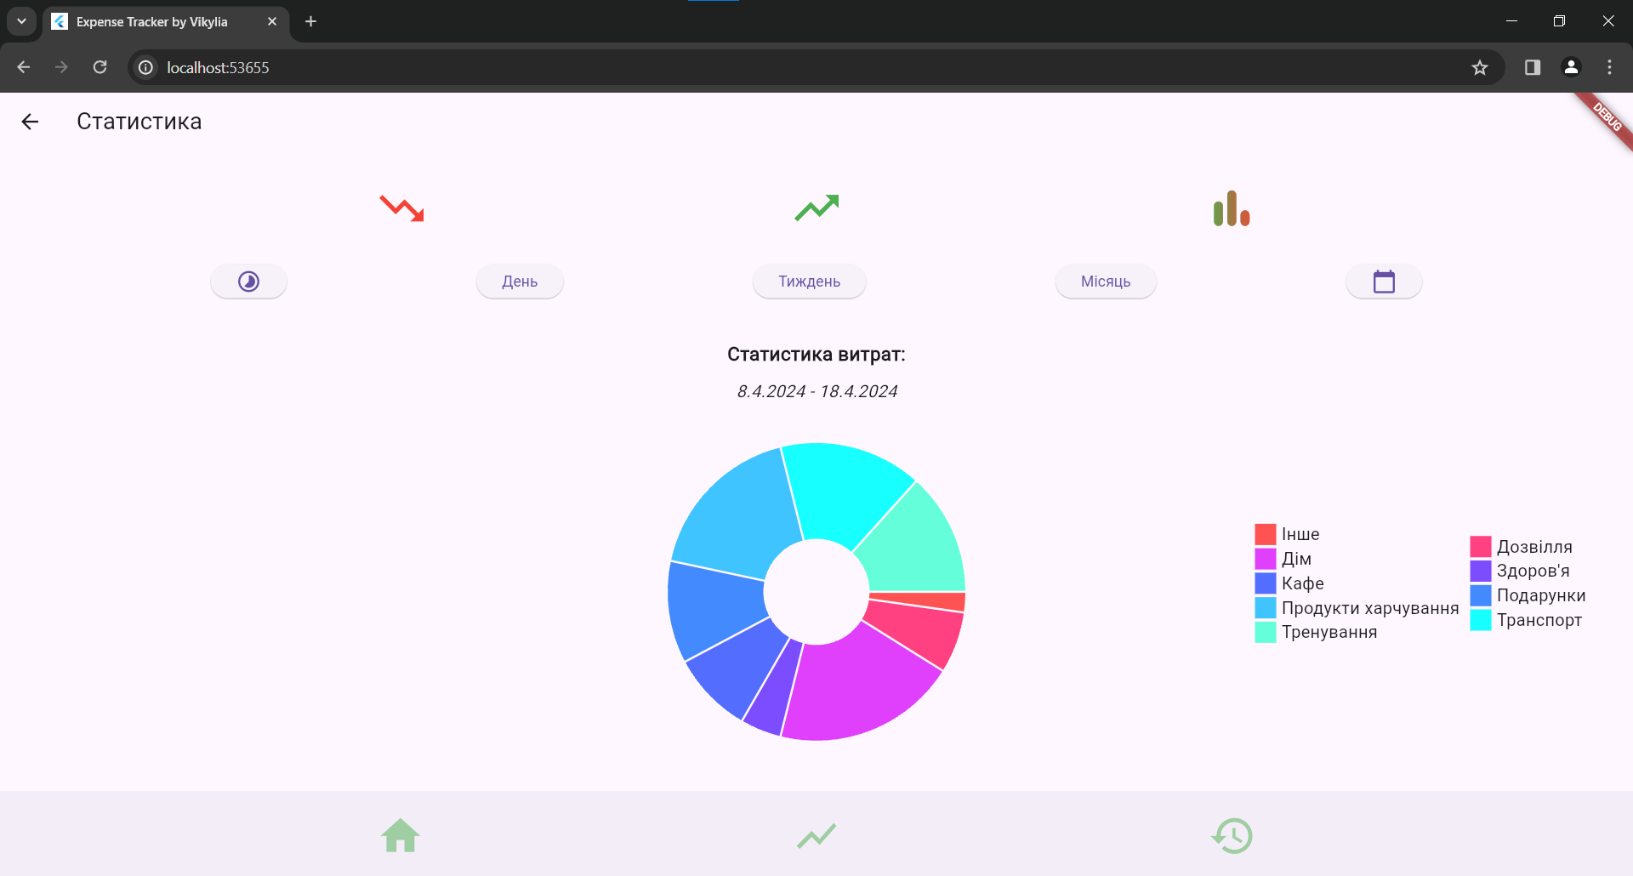

Slide 14
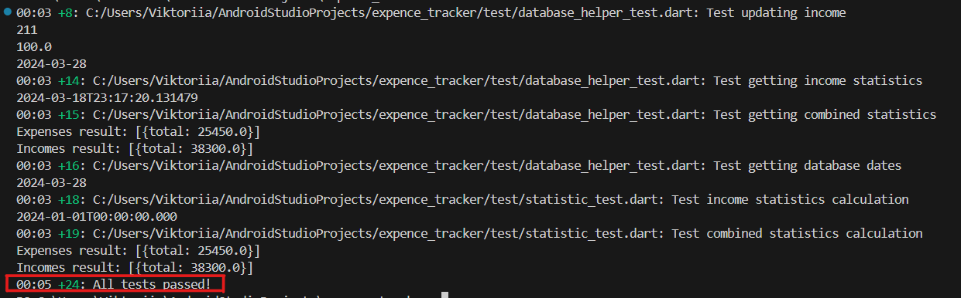
Тестування
Тестування складається з 4 частин: модульне тестування функцій бази даних, обчислення статистики, UI-тестування екранів додатку та тестування взаємодії з зовнішнім API.

Slide 15
Модульне тестування функцій бази даних:
- Створюється об'єкт DatabaseHelper.
- Перевіряються різні операції з базою даних, такі як додавання, оновлення, видалення записів, отримання загальних сум.
- Використовуються методи test та expect.
UI-тестування екранів додатку:
- Створюються об'єкти екранів додатку, такі як MainScreen, StatisticsScreen, AddExpenseScreen, AddIncomeScreen.
- Перевіряється, чи відображаються необхідні елементи на кожному екрані.
- Використовуються методи testWidgets та expect.
Тестування обчислення статистики
-Створюється об'єкт DatabaseHelper та здійснюється виклик функцій getExpenseStatistics, getIncomeStatistics та getCombinedStatistics з передачею в них визначених дат.
-Перевіряється, чи отримані результати не є null та чи містять вони очікувані значення.
-Використовуються методи test та expect.
Тестування взаємодії з зовнішнім API
-Створюється об'єкт ApiHelper.
-Перевіряється, чи метод getCurrencyRate повертає очікуване значення курсу валюти або викидає виняток у випадку помилки сервера чи неправильної відповіді.
-Використовуються методи test та expect.

Slide 16
Висновок
Отже, мій проект - це мобільний додаток, розроблений з використанням Flutter та Dart, який дозволяє користувачам ефективно відстежувати свої фінанси. Завдяки комбінації різноманітних функцій, таких як можливість додавання та категоризації витрат і доходів, побудова графіків для аналізу витрат та доходів, управління базою даних, мій додаток стає хорошим інструментом для керування фінансами. Він пропонує користувачам інтуїтивно зрозумілий інтерфейс та надійну платформу для ефективного управління їхніми фінансами, забезпечуючи зручність і надійність в одному пакеті.
Дякую за увагу!

